Slide 2


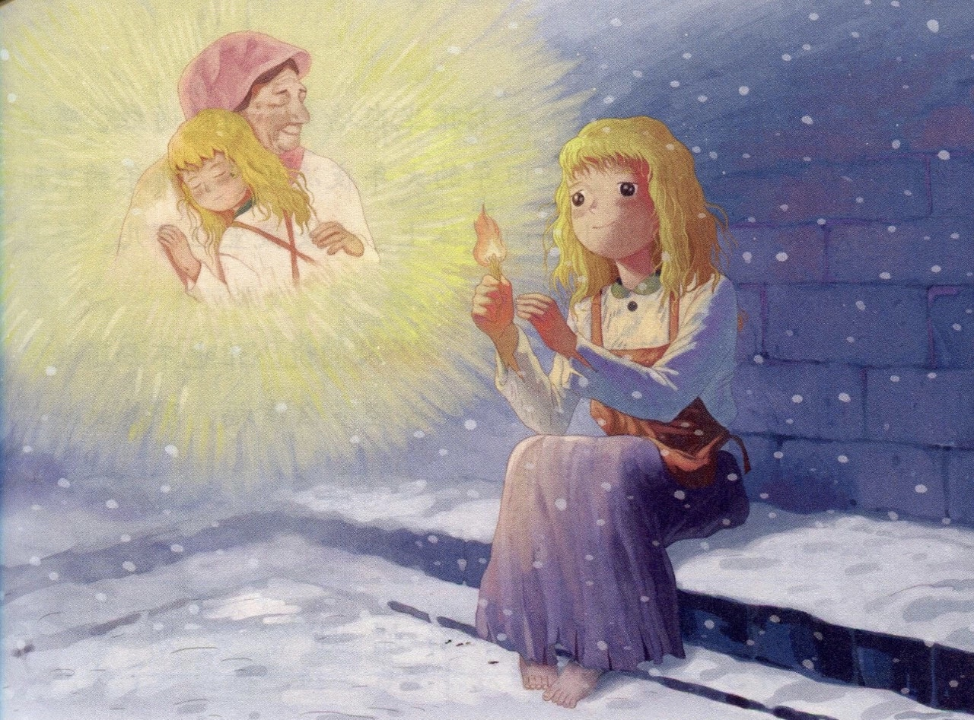
______想：要是_______，那一定会很好。

Slide 3
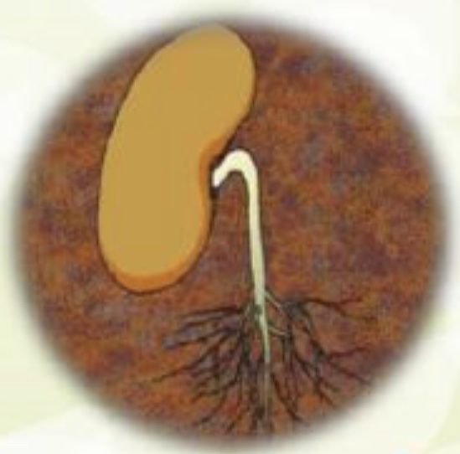
______想：要是_______，那一定会很好。

Slide 4


Slide 5

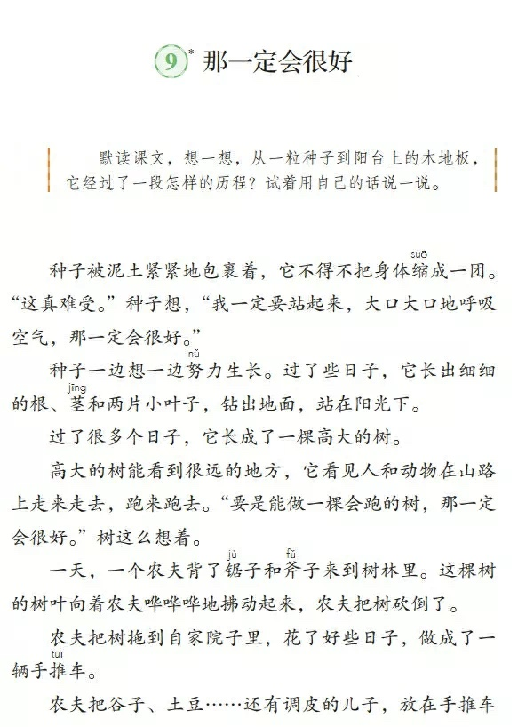
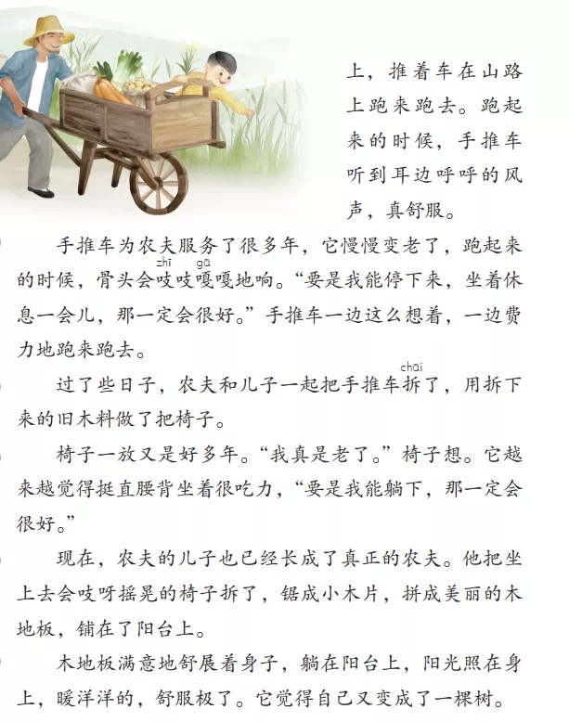
自读要求：
1.读：读准字音,读通句子，难读的地方多读几遍。
2.想与画：种子有哪些美好的愿望？用“_____”画下来。
⑧
①
②
⑨
③
④
⑩
⑤
⑪
⑥
⑫
⑦

Slide 6
自读要求：
1.读：读准字音,读通句子，难读的地方多读几遍。
2.想与画：种子有哪些美好的愿望？用“_____”画下来。
⑧
①
②
⑨
③
④
⑩
⑤
⑪
⑥
⑫
⑦

Slide 7
我一定要站起来，大口大口地呼吸空气，那一定会很好。
要是能做一棵会跑的树，那一定会很好。
要是我能停下来，坐着休息一会儿，那一定会很好。
要是我能躺下，那一定会很好。

Slide 8
我一定要站起来，大口大口地呼吸空气，那一定会很好。
要是能做一棵会跑的树，那一定会很好。
要是我能停下来，坐着休息一会儿，那一定会很好。
要是我能躺下，那一定会很好。

Slide 9
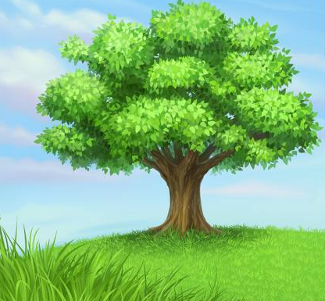
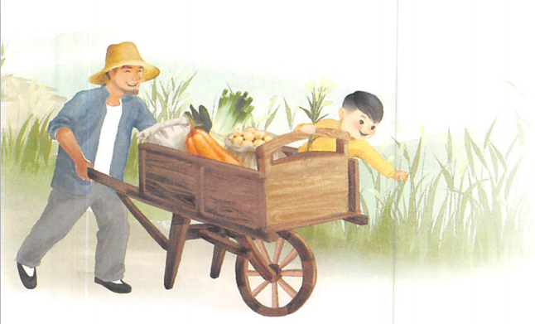
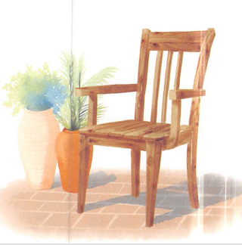
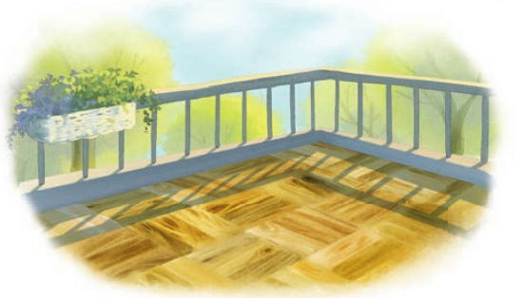
先……接着……然后……最后……
种子
大树
手推车
椅子
木地板

Slide 10
先……接着……然后……最后……
种子
大树
手推车
椅子
木地板

Slide 11
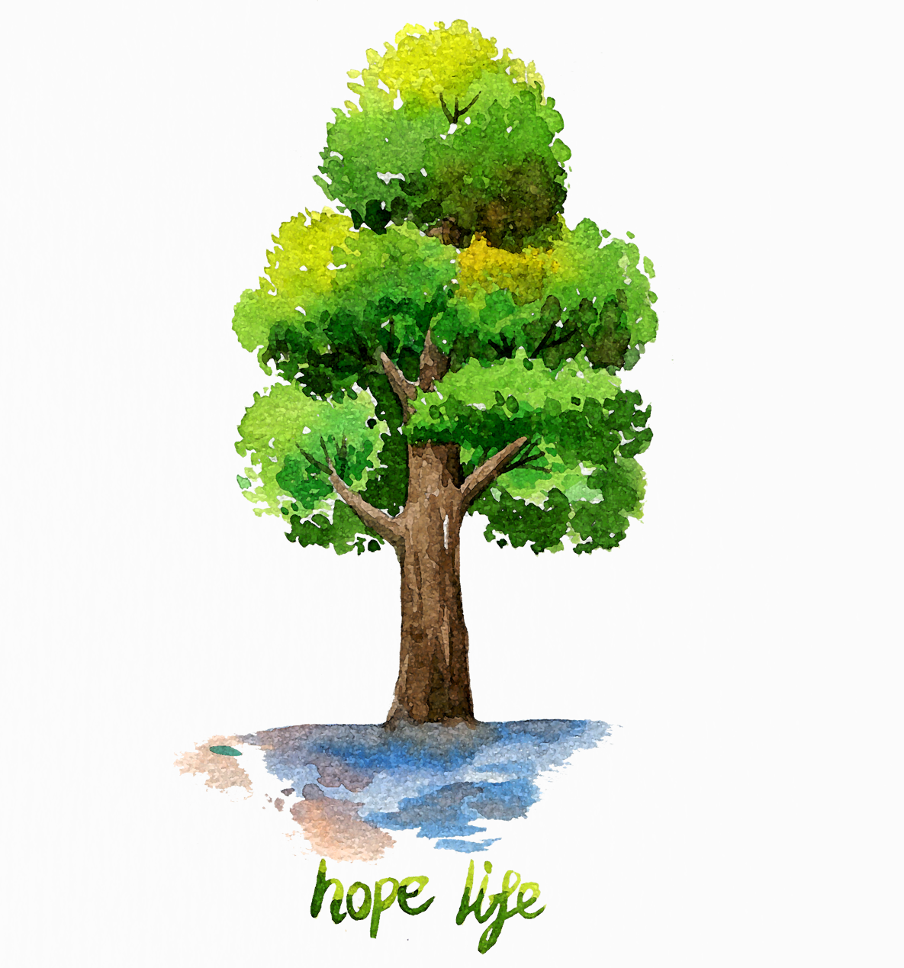
1种子被泥土紧紧地包裹着，它不得不把身体缩成一团。“这真难受。”种子想，“我一定要站起来，大口大口地呼吸空气，那一定会很好。”
2种子一边想一边努力生长。过了些日子，它长出细细的根、茎和两片小叶子，钻出地面，站在阳光下。
3过了很多个日子，它长成了一棵高大的树。
suō
nǔ
jīng

Slide 12
1种子被泥土紧紧地包裹着，它不得不把身体缩成一团。“这真难受。”种子想，“我一定要站起来，大口大口地呼吸空气，那一定会很好。”
2种子一边想一边努力生长。过了些日子，它长出细细的根、茎和两片小叶子，钻出地面，站在阳光下。
3过了很多个日子，它长成了一棵高大的树。
suō
nǔ
jīng

Slide 13
1种子被泥土紧紧地包裹着，它不得不把身体缩成一团。“这真难受。”种子想，“我一定要站起来，大口大口地呼吸空气，那一定会很好。”
2种子一边想一边努力生长。过了些日子，它长出细细的根、茎和两片小叶子，钻出地面，站在阳光下。
3过了很多个日子，它长成了一棵高大的树。
suō
nǔ
jīng

Slide 14
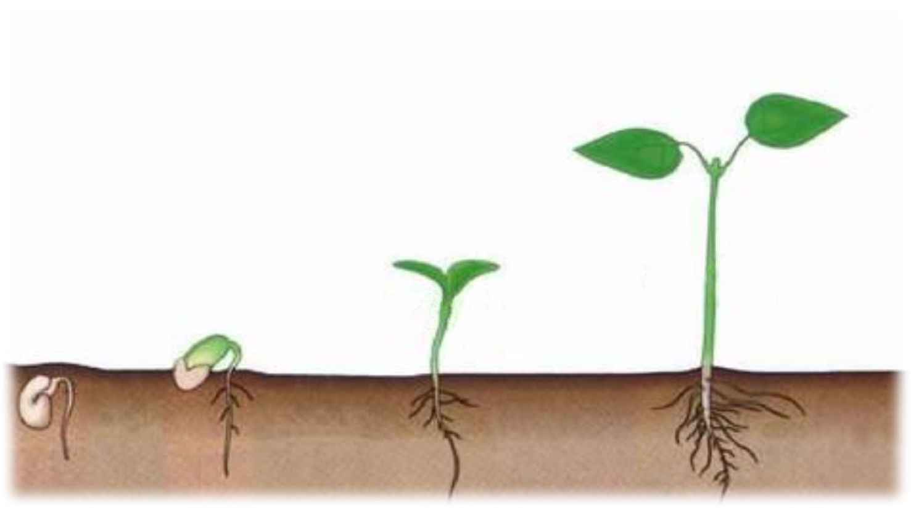
叶
茎
根

Slide 15
1种子被泥土紧紧地包裹着，它不得不把身体缩成一团。“这真难受。”种子想，“我一定要站起来，大口大口地呼吸空气，那一定会很好。”
2种子一边想一边努力生长。过了些日子，它长出细细的根、茎和两片小叶子，钻出地面，站在阳光下。
3过了很多个日子，它长成了一棵高大的树。
suō
nǔ
jīng

Slide 16
我一定要站起来，大口大口地呼吸空气，那一定会很好。
站
➡
种子
大树
自己努力生长
、站
、钻
长

Slide 17
我一定要站起来，大口大口地呼吸空气，那一定会很好。
要是能做一棵会跑的树，那一定会很好。
要是我能停下来，坐着休息一会儿，那一定会很好。
要是我能躺下，那一定会很好。
站
坐
（种子）➡（大树）➡（ 手推车 ）➡（椅子）➡（木地板）
自己努力生长
农夫
（ ）
（ ）
长、钻、站
（ ）
（ ）
拆、锯、拼、铺

Slide 18
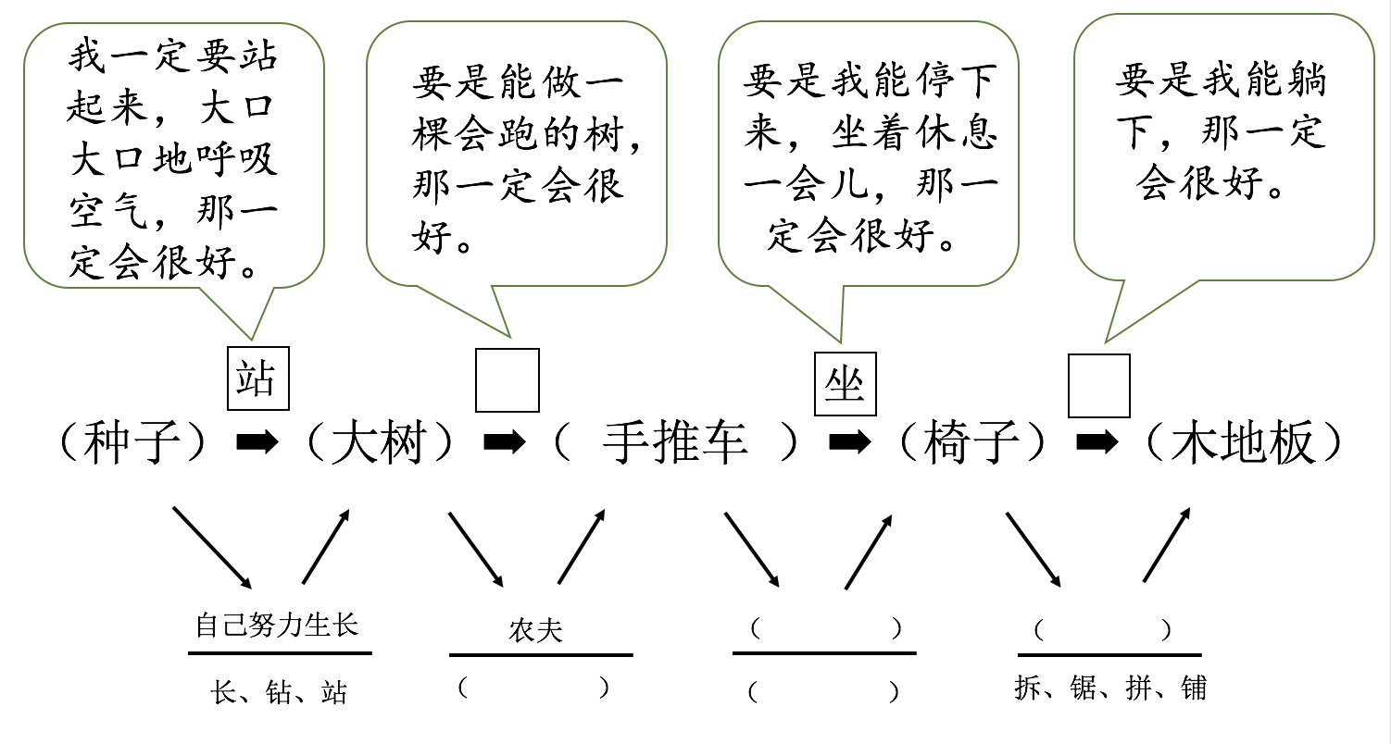
自读要求：默读课文4～12自然段，圈出关键词，完成思维导图，并根据思维导图讲讲种子的历程。
⑧
①
②
⑨
③
④
⑩
⑤
⑪
⑥
⑫
⑦

Slide 19
我一定要站起来，大口大口地呼吸空气，那一定会很好。
要是能做一棵会跑的树，那一定会很好。
要是我能停下来，坐着休息一会儿，那一定会很好。
要是我能躺下，那一定会很好。
站
跑
坐
躺
种子
➡大树
➡手推车
➡椅子
➡木地板
自己努力生长
农夫
农夫、儿子
儿子
长、钻、站
砍、拖、做
拆、做
拆、锯、拼、铺

Slide 20
（ ）的历程

Slide 21
木地板满意地舒展着身子，躺在阳台上，阳光照在身上，暖洋洋的，舒服极了。它觉得自己又变成了一棵树。

Slide 22
续编童话：木地板还会继续变成什么，觉得那一定会很好呢？同桌讨论，说一说。

